Slide 1
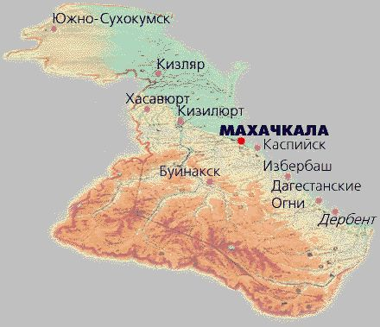
Природные комплексы Дагестана Подготовил: учитель географии,МКОУ «Султанянгиюртовской СОШ им.Ю.Акаева»,Кизилюртовский район,РД

Slide 2
Высотная поясность

Slide 3
Низменный Дагестан. Почвы светло-каштановые, солончаки,солонцы

Slide 4
Терско-кумская и Приморская низменность
Злаково- полынная полупустыня

Slide 5
Полынь

Slide 6
Серая полынь

Slide 7
Верблюжья колючка

Slide 8
Колючий полукустарник, реже — травянистое многолетнее растение семейства бобовых, до 1 м высотой. Характерны глубоко уходящие в землю корни, корневая система может достигать 10 м длиной, что способствует обеспечению водой в условиях пустыни. Верблюжья колючка- перекати поле

Slide 9
Кустарник солянки

Slide 10
Бородавчатая лебеда

Slide 11
Долина дельты Терека и Самура растут широколиственные леса

Slide 12
Граб

Slide 13
Дуб

Slide 14
Ольха черная

Slide 15
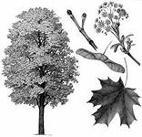
Клен

Slide 16
Лещина

Slide 17
Грецкий орех

Slide 18
Самурский лес

Slide 19
Дельта реки Самур

Slide 20
Лианы в Самурском лесу

Slide 21
Дикий виноград

Slide 22
Плющ

Slide 23
Павой-лиана

Slide 24
Обвойник

Slide 25
Кизил

Slide 26
Айва

Slide 27
мушмула

Slide 28
Алыча

Slide 29
Боярышник

Slide 30
Свидина

Slide 31
Животные Самурского леса Косуля

Slide 32
Камышовый кот

Slide 33
Кавказский фазан

Slide 34
Кабан

Slide 35
Выдра

Slide 36
Куница

Slide 37
Енот

Slide 38
Животный мир полупустынь Барсук

Slide 39
Тушканчик

Slide 40
Песчанки

Slide 41
Вид слепыш занесен в международную Красную Книгу

Slide 42
Лисица- корсак

Slide 43
Сайгак - степная антилопа, - внесена в Красную книгу Всемирного союза охраны природы Это удивительное животное, пережившее мамонтов и тарпанов, туров и диких лошадей, оказалось на грани исчезновения.

Slide 44
Орел- могильник. Свое прозвище могильник получил из-за характерной для него манеры присаживаться на отдых на вершины могильных курганов или особых глинобитных построек, обозначающих места захоронений.

Slide 45
Орел- курганник

Slide 46
Жаворонок

Slide 47
Предгорный Дагестан

Slide 48
Держи- дерево.У этого дерева два вида колючек. С одной стороны ветки колючки прямые и направлены косо вверх, а с противоположной стороны они кривые,как рыболовные крючки. Первые колют,а вторые не выпускают.Так что в эти заросли лучше не попадать. Другое название «палиурус» - от греч.Paliurus - так назывался колючий кустарник для живых изгородей. Еще одно название – «Христовы тернии».Считается, что именно из этого растения римляне сплели терновый венец для Иисуса Христа

Slide 49
Крушина Палласа

Slide 50
Пушистый дуб

Slide 51
Терн

Slide 52
Боярышник

Slide 53
Косуля

Slide 54
Бурый медведь

Slide 55
Рыси

Slide 56
Дятел

Slide 57
Фазан

Slide 58
Куропатки

Slide 59
Внутренний горный Дагестан

Slide 60
Сосна

Slide 61
Береза

Slide 62
Береза Радде с розовой корой

Slide 63
Бук

Slide 64
Граб

Slide 65
Липа

Slide 66
Ясень

Slide 67
Осина

Slide 68
Высокогорный Дагестан

Slide 69
Субальпийские луга.Рододендрон.

Slide 70
Голубая скабиоза

Slide 71
Розовая ромашка

Slide 72
Девясил

Slide 73
Васильки

Slide 74
Гвоздики луговые

Slide 75
Мятлик луговой.Альпийские луга.

Slide 76
Желтый клевер

Slide 77
Синие колокольчики

Slide 78
Животный мир Высокогорного Дагестана

Slide 79
Дагестанский тур
Внешний вид. Крупное животное с невысокими, сравнительно толстыми и сильными ногами, довольно тонкой шеей, пропорциональной головой и коротким хвостом, заметно выступающим из меха. Длина тела около 150 см, высота в холке около 100 см, вес 70—80 кг. На горле у самцов длинная борода. В целом по виду очень напоминает домашнего козла. Как самцы, так и самки имеют рога.

Slide 80
Безоаровый козел

Slide 81
Серна

Slide 82
Темно-бурый медведь

Slide 83
Заяц

Slide 84
Волк

Slide 85
Горная индейка -улар

Slide 86
Кеклик

Slide 87
Альпийская галка

Slide 88
Кавказский тетерев

Slide 89
Орел

Slide 90
ВЫ мои орлы!
Высокого вам полета!

